Slide 1
Chapter 2 react.JS
342-266 Mobile Web Application Development
Dr.Wachirawut Thamviset
Department of Computer Science, Khon Kaen University

Slide 2
React
React is a declarative, efficient, and flexible JavaScript library for building user interfaces.
It lets you compose complex UIs from small and isolated pieces of code called “components”.

Slide 3
เริ่มต้น
<!DOCTYPE html>
<html>
<script src="https://unpkg.com/react@16/umd/react.production.min.js"></script>
<script src="https://unpkg.com/react-dom@16/umd/react-dom.production.min.js"></script>
<script src="https://unpkg.com/babel-standalone@6.15.0/babel.min.js"></script>
<body>
<div id="mydiv"></div>
<script type="text/babel">
class Hello extends React.Component {
render() {
return <h1>Hello World!</h1>
}
}
ReactDOM.render(<Hello />, document.getElementById('mydiv'))
</script>
</body>
</html>

Slide 4
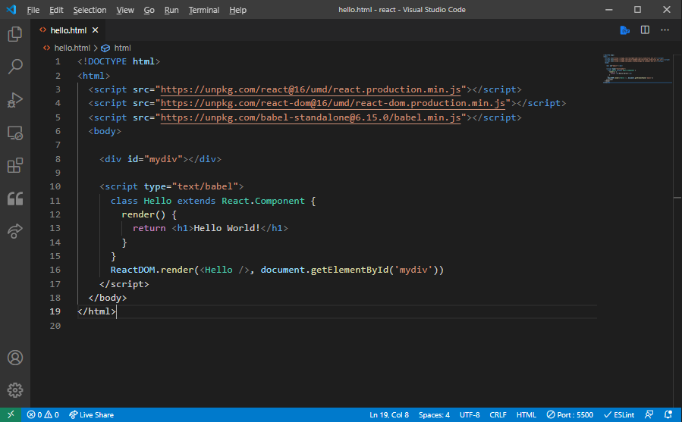
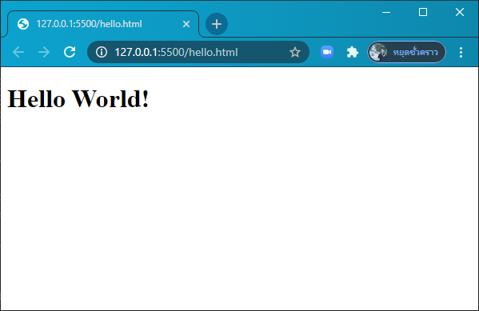

Slide 5
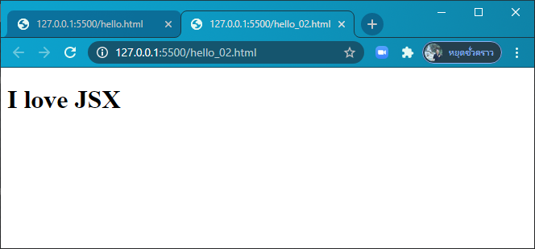
JSX
JSX ทำให้เราสามารถเขียน HTML อยู่ภายใน JavaScript ได้
<script type="text/babel">
const you = "JSX";
const a = <h1>I love {you}</h1>;
ReactDOM.render(a, mydiv)
</script>

Slide 6
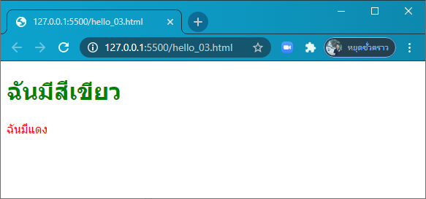
JSX : HTML + JS
hello_03.html
<!DOCTYPE html>
<html>
<script src="https://unpkg.com/react@16/umd/react.production.min.js"></script>
<script src="https://unpkg.com/react-dom@16/umd/react-dom.production.min.js"></script>
<script src="https://unpkg.com/babel-standalone@6.15.0/babel.min.js"></script>
<body>
<div id="react-app"></div>
<script type="text/babel" src="hello_03.js"></script>
</body>
</html>
hello_03.js
const rootdiv = document.getElementById('react-app');
class Green extends React.Component {
render() {
return <h1 style={{color:"green"}}>ฉันมีสีเขียว</h1>;
}
}
function Red() {
return <div style={{color:"red"}}>ฉันมีแดง</div>;
}
ReactDOM.render(<div><Green/><Red/></div>, rootdiv)

Slide 7
Component: Props , States
Props เป็นตัวแปรจาก Element เช่น
<My name="Wachirawut"></My>
States เป็นตัวแปรสถานะภายใน Component เมื่อมีการเปลี่ยนสถานะก็จะมีการ Render หน้าเว็บใหม่
Example :
https://github.com/twachikku/mobileweb/blob/main/react/hello_05.js

Slide 8
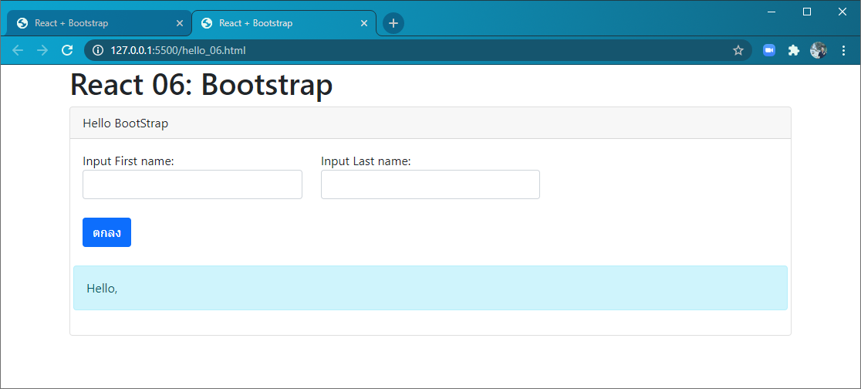
React + Bootstrap
Bootstrap เป็น CSS library ที่ใช้ในการสร้าง Responsive Web
สามารถทำ Web ที่สวยงาม มี Components ให้เลือกใช้มาก

Slide 9
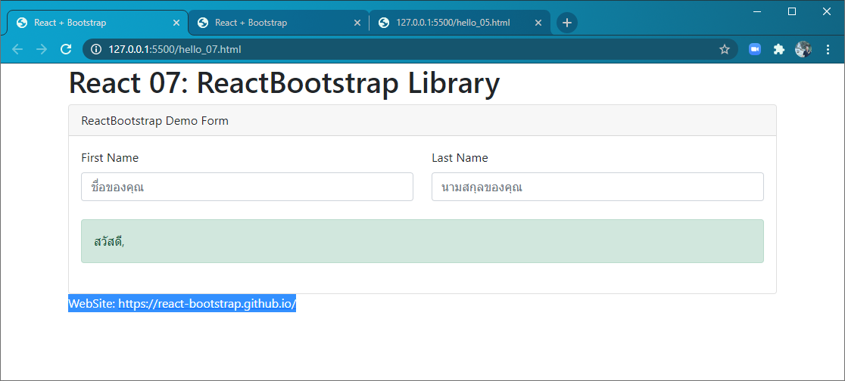
การใช้ ReactBootstrap Library
WebSite: https://react-bootstrap.github.io/
React Component ที่สร้างมาเพื่อใช้ร่วมกับ Bootstrap
ไม่ต้องสร้างเอง

Slide 10
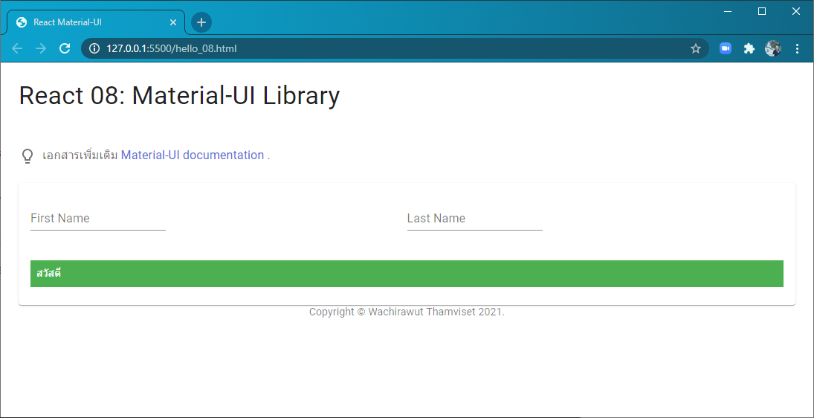
React - Material UI
React components for faster and easier web development. Build your own design system, or start with Material Design.
https://material-ui.com/

